Slide 1
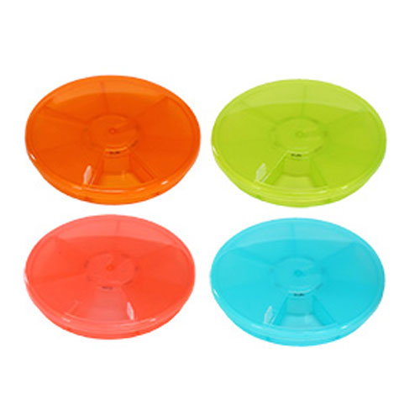
【提案書】
ポータブル・ピルケース
特徴
錠剤の飲み薬を持ち歩くのにとっても便利な上見た目もポップで可愛らしいピルケースです。名入れプリントも可能ですので、ノベルティグッズ用などしても最適です。是非ご活用ください。
納期
納期スペース
仕様
カラー展開 ： 色指定不可
素 材 ： ポリプロピレン
サイズ ： φ90×13mm
包 装 ： 化粧箱入
お見積
お見積りスペース

